Slide 1

Clase 7
Patrones de diseno · Singleton y Factory
Soluciones con nombre a problemas que ya nos pasaron
1

Slide 2
Encuadre de hoy
– Tema de hoy: Patrones de diseno · Singleton y Factory — Soluciones con nombre a problemas que ya nos pasaron
– Herramienta: Visual Studio Code (Java) · Bloque 120 min
– Primero el concepto, despues el codigo que lo muestra y la demo en vivo.
– Todo con el mismo dominio: una clinica veterinaria.
2

Slide 3
Mapa del bloque de hoy (120 min)
0-10
10-40
40-60
60-105
105-120
Encuadre y repaso de la clase anterior
Teoria Core del tema de hoy
Demo en vivo sobre el tema
Practica sobre el codigo de la demo
Repaso de conceptos y cierre
Solo el bloque de esta clase · 120 min
3

Slide 4
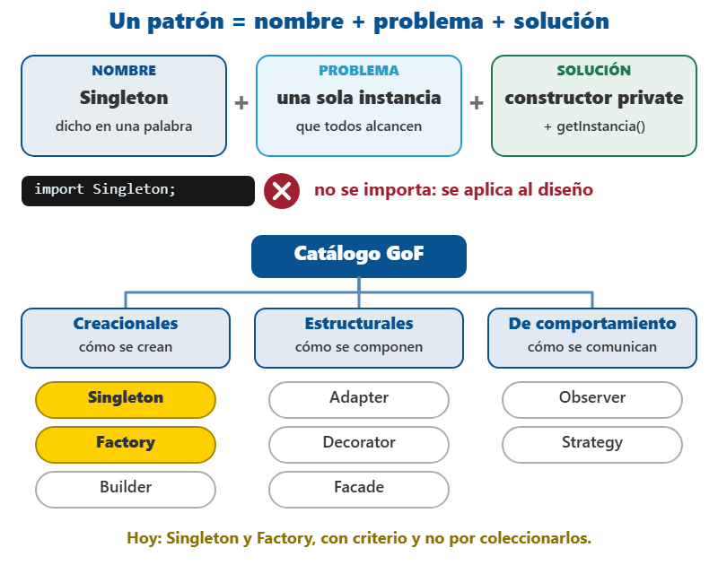
Qué es un patrón de diseño
– Una solución probada, con nombre propio, a un problema de diseño que se repite.
– No es una librería que se importa: el nombre comunica el problema y la forma de resolverlo.
– Catálogo GoF: creacionales, estructurales y de comportamiento.
– Hoy dos, Singleton y Factory, usados con criterio y no por coleccionarlos.
4
Notes:
DESARROLLO (para explicarlo, no se proyecta):
Un patron de diseño no es una libreria que se importa ni un archivo que se descarga: es una solucion probada, con nombre propio, a un problema de diseño que se repite. La analogia que mejor funciona es la de arquitectura: cuando un arquitecto dice 'aqui va un patio interior', nadie le pide los planos del patio, porque el nombre ya comunica el problema (ventilar e iluminar el centro de la casa) y la forma de resolverlo. En programacion pasa igual: cuando un desarrollador dice 'el repositorio del sistema de la clinica es un Singleton', su compañero entiende de una que hay una sola instancia y un punto de acceso global, sin necesidad de leer el codigo. El catalogo clasico es el de la Banda de los Cuatro (GoF) y agrupa los patrones en creacionales (como se crean los objetos: Singleton, Factory, Builder), estructurales (como se componen: Adapter, Decorator, Facade) y de comportamiento (como se comunican: Observer, Strategy). Nosotros vamos a usar solo dos hoy, pero bien usados y con criterio, no por coleccionarlos.

Slide 5
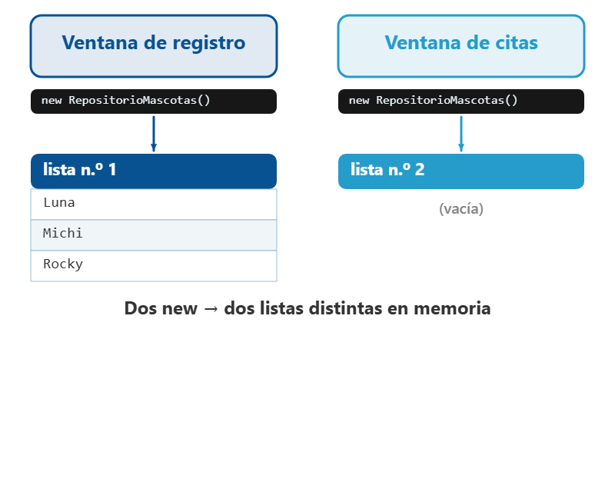
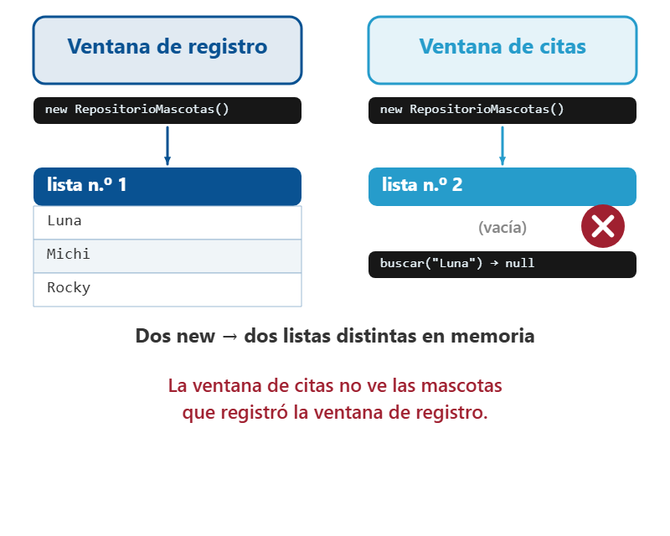
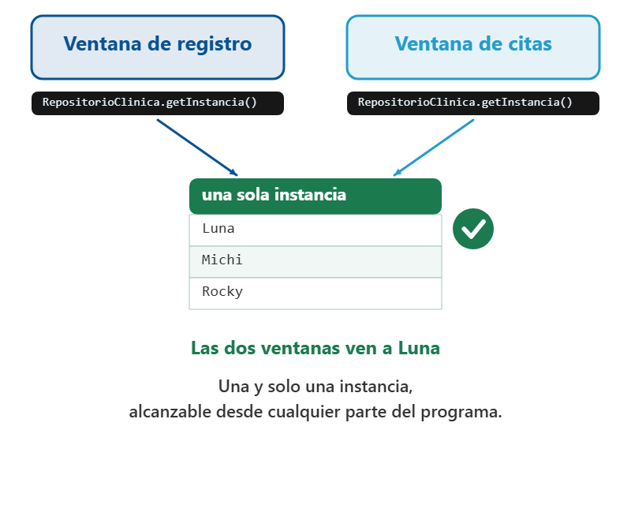
El problema: un solo archivador
– Si cada ventana hace new RepositorioMascotas(), hay dos listas distintas en memoria.
– La ventana de citas no ve las mascotas que registró la ventana de registro.
– Se necesita una y solo una instancia, alcanzable desde cualquier parte del programa.
Clic para avanzar la animación
5
Notes:
DESARROLLO (para explicarlo, no se proyecta):
El problema que motiva el Singleton ya lo vivimos en la clase pasada, aunque no le pusimos nombre. En el sistema de la clinica la ventana de registro creaba su propio RepositorioMascotas. Cuando abramos la ventana de citas y esta haga otro new RepositorioMascotas(), la agenda no vera ni una sola de las mascotas registradas, porque son dos ArrayList distintos en dos zonas distintas de memoria. Y no sirve pasar datos por copia: la clinica necesita que exista un solo lugar donde vivan los expedientes mientras la aplicacion corre, igual que en la clinica fisica hay un solo archivador y no uno por escritorio. El problema entonces se enuncia asi: necesito garantizar que exista una y solo una instancia de esta clase y que cualquier parte del programa pueda llegar a ella sin andar pasandosela de constructor en constructor. Esa es exactamente la intencion del patron Singleton.

Slide 6
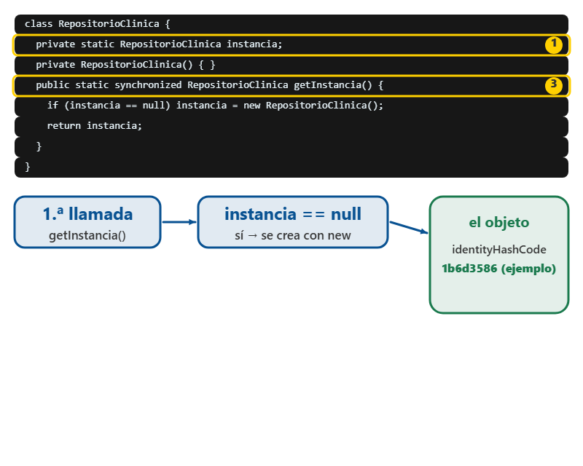
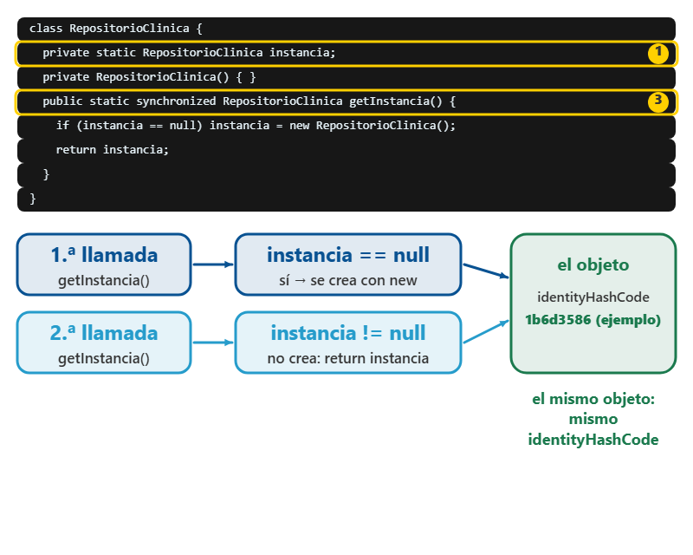
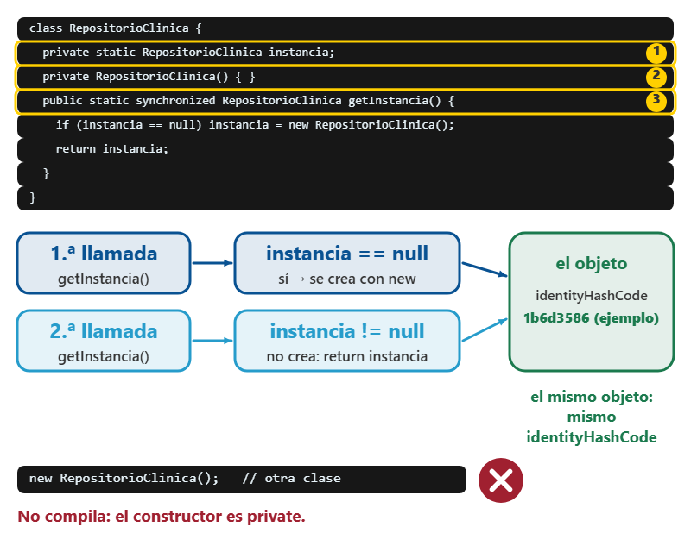
Singleton: tres piezas obligatorias
– Un atributo private static del mismo tipo: private static RepositorioClinica instancia.
– El constructor private: nadie más puede hacer new.
– Un getInstancia() public static que la crea la primera vez y siempre devuelve la misma.
– synchronized evita dos instancias si dos hilos entran a la vez.
Clic para avanzar la animación
6
Notes:
DESARROLLO (para explicarlo, no se proyecta):
El mecanismo en Java tiene tres piezas y las tres son obligatorias. Primera, un atributo privado y estatico del mismo tipo de la clase (private static RepositorioClinica instancia): estatico porque debe pertenecer a la clase y no a un objeto, privado para que nadie lo reemplace desde afuera. Segunda, el constructor declarado private: mientras exista un constructor publico, cualquiera puede hacer new y el patron se rompe; al hacerlo privado el compilador se vuelve su aliado y marca en rojo cada intento. Tercera, un metodo publico y estatico getInstancia() que revisa si el atributo es null, lo crea la primera vez y de ahi en adelante devuelve siempre el mismo objeto; a eso se le llama inicializacion perezosa (lazy). Si el programa fuera multihilo, dos hilos podrian entrar al mismo tiempo al if y crear dos instancias; por eso se marca synchronized, o se usa la version temprana (private static final RepositorioClinica INSTANCIA = new RepositorioClinica();) que Java garantiza unica. Para verificarlo en pantalla no hay que creer en la fe: se imprime System.identityHashCode(a) y System.identityHashCode(b) desde las dos ventanas y se comprueba que el numero es el mismo.

Slide 7
RepositorioClinica: el Singleton
Java
1
2
3
4
5
6
7
8
9
10
11
12
13
14
private static RepositorioClinica instancia;
private final List<Mascota> mascotas = new ArrayList<Mascota>();
private RepositorioClinica() {
System.out.println("[Repositorio] Se creo la UNICA instancia de datos.");
}
public static synchronized RepositorioClinica getInstancia() {
if (instancia == null) {
instancia = new RepositorioClinica();
}
return instancia;
}
De ClinicaPatronesDemo.java
7

Slide 8
Comprobar que es la misma instancia
Java
1
2
3
4
5
6
7
8
RepositorioClinica a = RepositorioClinica.getInstancia();
RepositorioClinica b = RepositorioClinica.getInstancia();
System.out.println("Son el mismo objeto? " + (a == b));
System.out.println("id a = " + System.identityHashCode(a)
+ " id b = " + System.identityHashCode(b));
a.registrar(new Mascota("M-001", "Kira", "perro"));
System.out.println("Mascotas vistas desde b: " + b.listar());
De ClinicaPatronesDemo.java
8

Slide 9
Cada ventana pide getInstancia()
Java
1
2
3
4
5
6
7
8
9
10
11
12
private void registrar() {
try {
RepositorioClinica.getInstancia().registrar(new Mascota(
txtId.getText().trim(), txtNombre.getText().trim(), txtEspecie.getText().trim()));
txtId.setText("");
txtNombre.setText("");
txtEspecie.setText("");
refrescar();
} catch (IllegalArgumentException ex) {
JOptionPane.showMessageDialog(this, ex.getMessage());
}
}
De ClinicaPatronesDemo.java
9

Slide 10
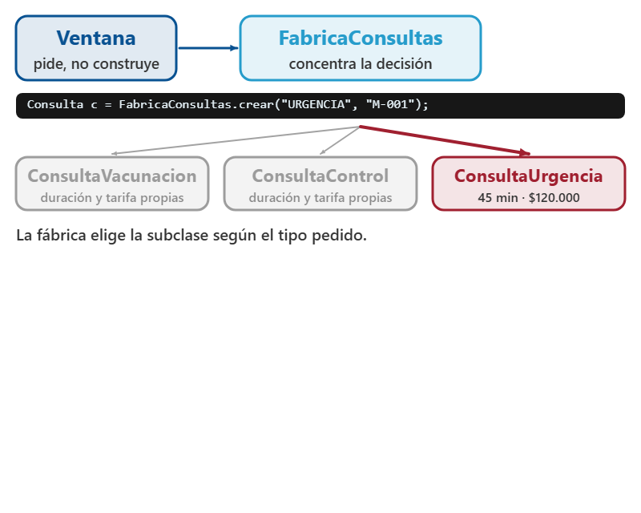
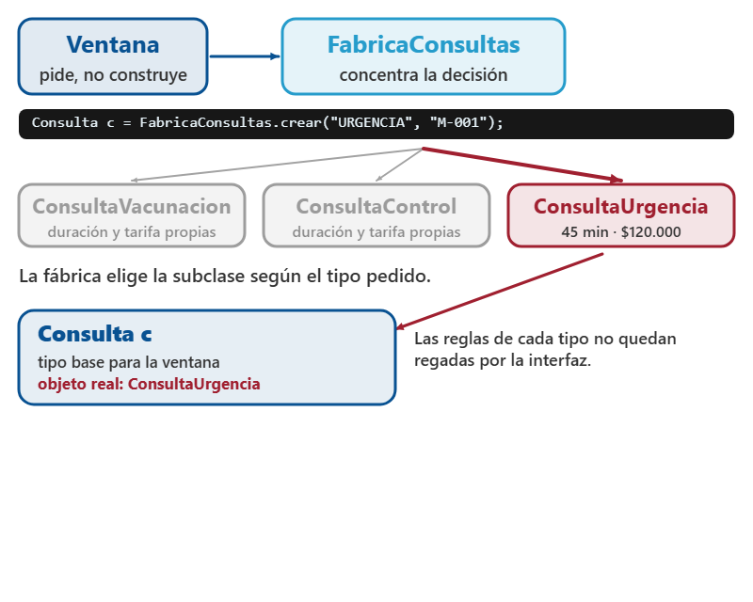
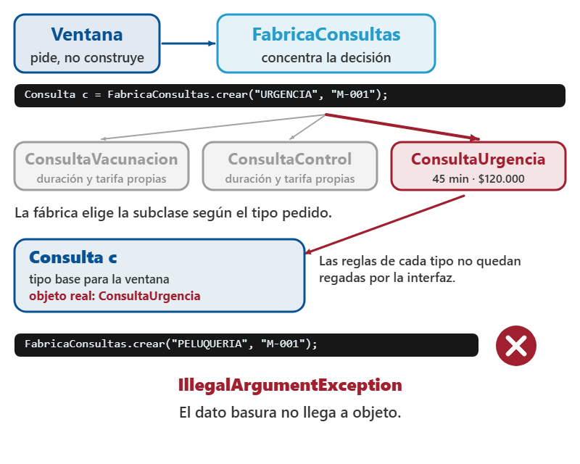
Factory: quién decide qué objeto crear
– Vacunación, Control y Urgencia: tres consultas con duración y tarifa propias.
– Si cada ventana hace el new de cada subclase, las reglas quedan regadas por la interfaz.
– FabricaConsultas.crear("URGENCIA", "M-001") concentra la decisión y devuelve el tipo base.
– Un tipo que no existe lanza IllegalArgumentException: el dato basura no llega a objeto.
Clic para avanzar la animación
10
Notes:
DESARROLLO (para explicarlo, no se proyecta):
El segundo patron responde a otro problema distinto: quien decide como se construye un objeto. En el sistema de la clinica hay tres tipos de consulta con reglas propias: Vacunacion dura 15 minutos y cuesta 35.000, Control dura 30 minutos y cuesta 60.000, Urgencia dura 45 minutos y cuesta 120.000. Si la ventana de agendamiento hace directamente el new de cada subclase, esos numeros y esas decisiones quedan regados por toda la interfaz, y el dia que la clinica suba la tarifa hay que ir a buscarlos en cinco ventanas. Una Factory concentra esa decision en un solo lugar: FabricaConsultas.crear("URGENCIA", "M-001") devuelve un objeto de tipo Consulta y la ventana ni se entera de que subclase le entregaron; ademas la fabrica normaliza el texto que llega del JComboBox y lanza IllegalArgumentException si el tipo no existe, con lo cual un dato basura nunca se convierte en objeto. Fijese en el detalle importante: el metodo retorna el tipo base (Consulta), no la subclase; ahi es donde el polimorfismo que vimos en clases anteriores empieza a pagar, porque el dia que la clinica agregue 'CIRUGIA' solo se toca la fabrica.

Slide 11
Consulta: el tipo base
Java
1
2
3
4
5
6
7
8
9
10
11
12
13
14
15
16
/** Tipo base de los servicios que presta la clinica. */
abstract class Consulta {
protected final String idMascota;
// ...
public abstract int duracionMinutos();
public abstract double tarifaBase();
public String describir() {
return getClass().getSimpleName() + " para " + idMascota
+ " | " + duracionMinutos() + " min | $" + tarifaBase();
}
}
De ClinicaPatronesDemo.java
11

Slide 12
ConsultaUrgencia: una subclase
Java
1
2
3
4
5
6
7
8
9
10
class ConsultaUrgencia extends Consulta {
public ConsultaUrgencia(String idMascota) { super(idMascota); }
@Override
public int duracionMinutos() { return 45; }
@Override
public double tarifaBase() { return 120000; }
}
De ClinicaPatronesDemo.java
12

Slide 13
FabricaConsultas.crear()
Java
1
2
3
4
5
6
7
8
9
10
11
12
13
14
15
public static Consulta crear(String tipo, String idMascota) {
if (idMascota == null || idMascota.trim().isEmpty()) {
throw new IllegalArgumentException("La consulta necesita el ID de la mascota.");
}
String clave = (tipo == null) ? "" : tipo.trim().toUpperCase();
if (clave.equals("VACUNACION")) {
return new ConsultaVacunacion(idMascota.trim());
} else if (clave.equals("CONTROL")) {
return new ConsultaControl(idMascota.trim());
} else if (clave.equals("URGENCIA")) {
return new ConsultaUrgencia(idMascota.trim());
} else {
throw new IllegalArgumentException("Tipo de consulta no soportado: " + tipo);
}
}
De ClinicaPatronesDemo.java
13

Slide 14
La fábrica en uso
Java
1
2
3
4
5
6
7
8
9
Consulta vacuna = FabricaConsultas.crear("vacunacion", "M-001");
Consulta urgencia = FabricaConsultas.crear("URGENCIA", "M-001");
System.out.println(vacuna.describir());
System.out.println(urgencia.describir());
try {
FabricaConsultas.crear("peluqueria espacial", "M-001");
} catch (IllegalArgumentException e) {
System.out.println("La fabrica protege el dominio: " + e.getMessage());
}
De ClinicaPatronesDemo.java
14

Slide 15
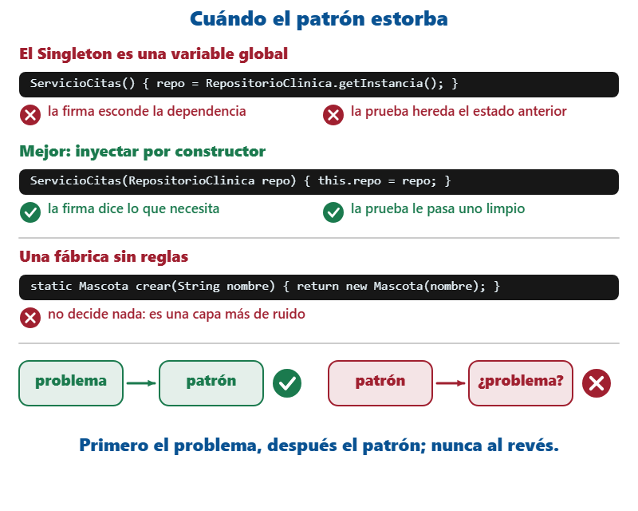
Cuándo NO usarlos
– El Singleton es una variable global: esconde dependencias y complica las pruebas.
– La alternativa profesional es inyectar por constructor, como en el controlador de la Clase 6.
– Una fábrica que solo hace un new, sin reglas, es ruido.
– Primero el problema, después el patrón; nunca al revés.
15
Notes:
DESARROLLO (para explicarlo, no se proyecta):
Ahora la parte que casi nadie enseña: cuando NO usarlos. El Singleton es, sin maquillaje, una variable global con corbata. Trae tres costos reales: esconde dependencias (una clase que por dentro llama a getInstancia() no declara en su firma que necesita el repositorio), complica las pruebas (en la clase 8 vamos a querer un repositorio limpio en cada caso de prueba y el Singleton nos va a devolver el sucio de la prueba anterior) y concentra estado compartido que en aplicaciones grandes se vuelve impredecible. La alternativa profesional se llama inyeccion por constructor: pasar el repositorio como parametro, tal como hicimos con ControladorRegistro en la clase 6. En el sistema de la clinica aceptamos el Singleton para el repositorio porque es una aplicacion de escritorio pequeña, con un solo usuario y una unica fuente de datos, y aun asi vamos a dejarle un metodo limpiar() para poder probarlo. La Factory tiene su propio abuso: si solo hay una clase que crear y ninguna regla que aplicar, una fabrica que hace un new pelado no aporta nada, solo una capa mas de ruido. La regla de oro es: primero el problema, despues el patron; nunca al reves.

Slide 16
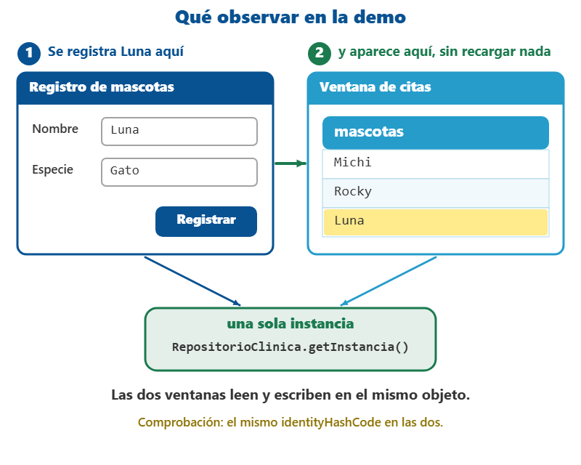
Demo del dia
– Herramienta: Visual Studio Code (Java)
– Demo: El docente abre dos ventanas del sistema de la clinica, registra una mascota en la primera y la muestra apareciendo en la segunda porque…
– Mismo dominio de la clinica — no otro ejemplo.
16
Notes:
TEXTO COMPLETO DE LA LÁMINA (se proyecta resumido):
Herramienta: Visual Studio Code (Java)
Demo: El docente abre dos ventanas del sistema de la clinica, registra una mascota en la primera y la muestra apareciendo en la segunda porque ambas comparten la unica instancia del repositorio.
Mismo dominio de la clinica — no otro ejemplo.

Slide 17

Clase 7 · Patrones de diseno · Singleton y Factory
Soluciones con nombre a problemas que ya nos pasaron
Repasa las laminas de concepto y el codigo de la demo
Siguiente clase: continuamos el hilo del tema
Teoria al servicio del proyecto

